Slide 1
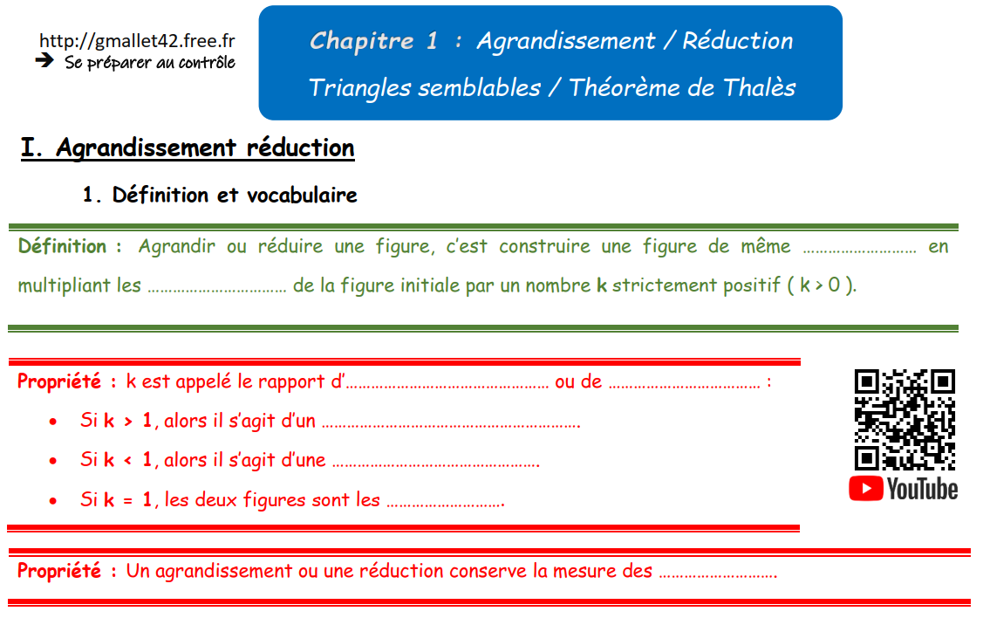
forme
longueurs
agrandissement
réduction
agrandissement
réduction
mêmes
angles

Slide 2
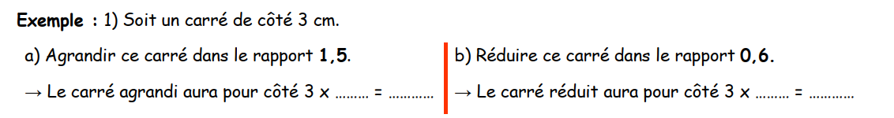
1,5
4,5
0,6
1,8

Slide 3
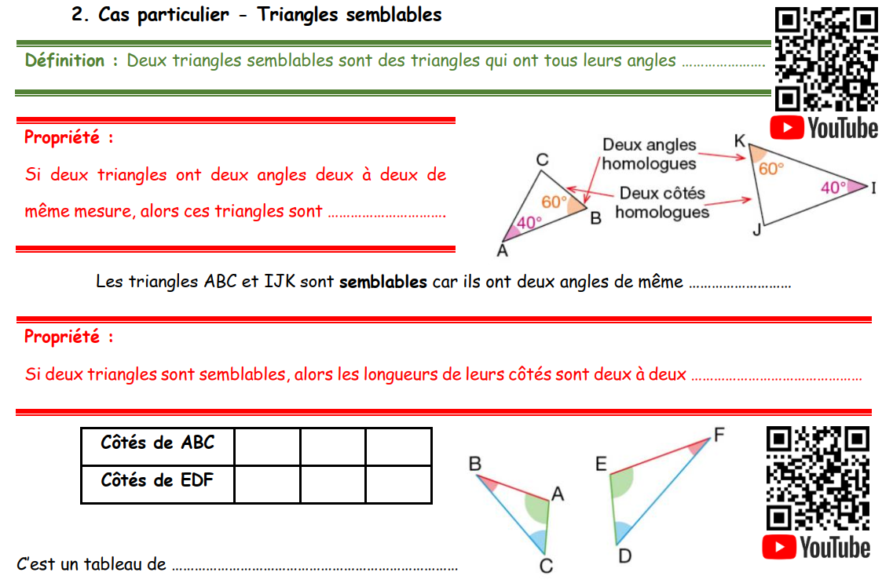
égaux
semblables.
mesure.
proportionnelles
AB
AC
BC
EF
ED
DF
proportionnalité.

Slide 4
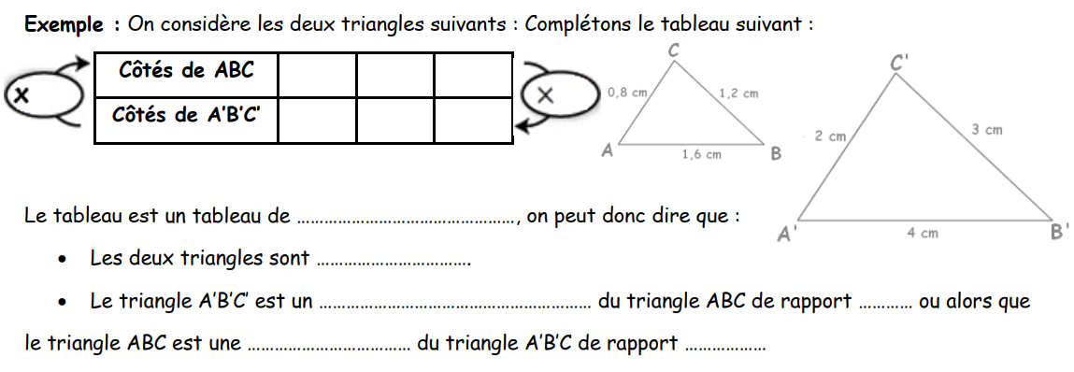






0,8
1,2
1,6
0,4
2,5
2
3
4
2 $÷$ 0,8 = 2,5
3 $÷$ 1,2 = 2,5
4 $÷$ 1,6 = 2,5
ou
0,8 $÷$ 2 = 0,4
1,2 $÷$ 3 = 0,4
1,6 $÷$ 4 = 0,4
proportionnalité
semblables
agrandissement
2,5
réduction
0,4

Slide 5
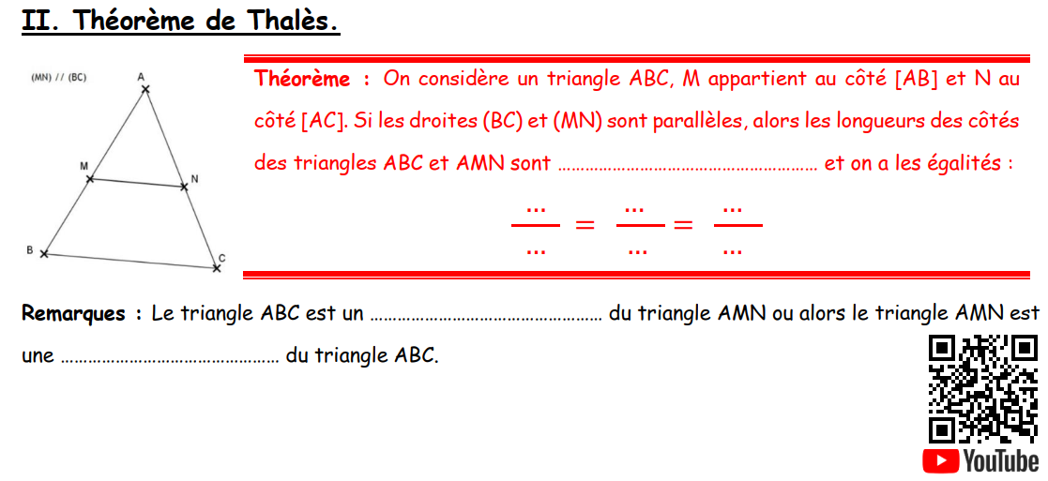
proportionnelles
AM
AN
MN
AB
AC
BC
agrandissement
réduction

Slide 6
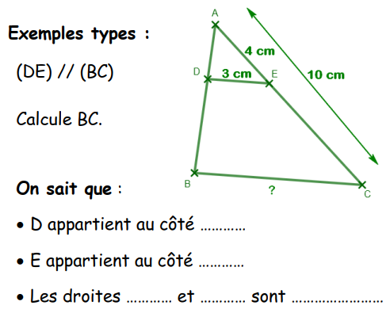
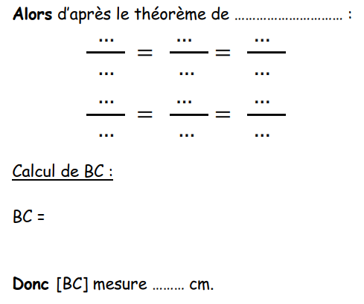

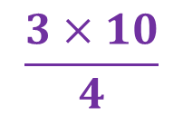
Thalès
AD
AE
DE
AB
AC
BC
AD
4
3
AB
10
BC
[AB]
$$\frac{3×10}{4}$$
[AC]
$$=7,5$$
(DE)
(BC)
parallèles
7,5

Slide 7
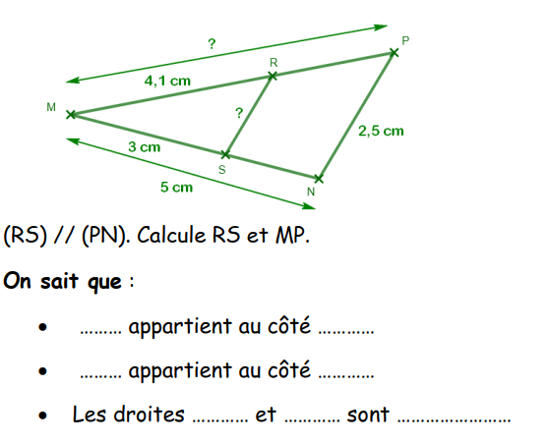
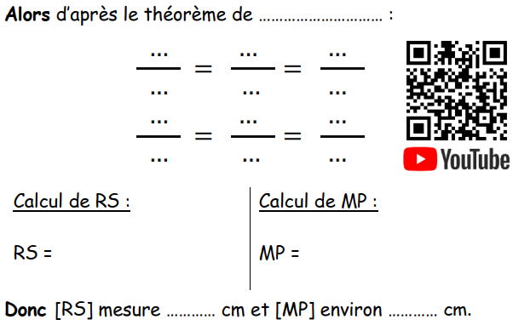

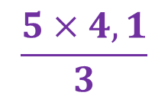

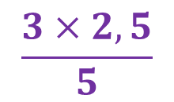
Thalès
MS
MR
RS
MN
MP
NP
3
4,1
RS
5
MP
2,5
S
[MN]
$$\frac{3×2,5}{5}$$
$$\frac{5×4,1}{3}$$
R
[MP]
$$=1,5$$
$$≈6,8$$
(RS)
(PN)
parallèles
1,5
6,8

